Slide 1
Orquestación de agentes SDD con CrewAI
Agentes, herramientas, MCP y validación humana
Digital Wallet

Slide 2
Objetivo
• Orquestar agentes CrewAI que aplican Spec-Driven Development (SDD) desde un issue de GitHub hasta las pruebas E2E.
• Una persona revisa y aprueba cada salida antes de avanzar al siguiente rol.
• Los artefactos se guardan como archivos en el repositorio para poder revisarlos.
• Stack del proyecto: Python (CrewAI, FastAPI, pytest, Selenium) y Angular para el frontend.

Slide 3
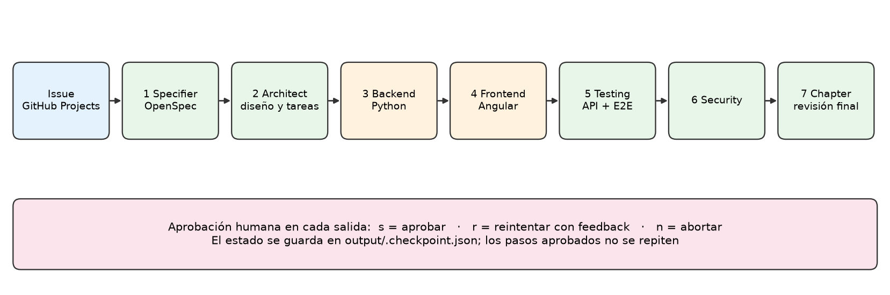
Flujo SDD orquestado
• Cada rol recibe la salida aprobada del anterior.
• Solo backend y frontend tienen herramientas para escribir y ejecutar código.

Slide 4
Agentes y responsabilidades
Rol | Responsabilidad SDD | Herramientas
specifier | Propuesta y specs de OpenSpec | Ninguna (texto)
architect | Diseño, contratos OpenAPI y tareas; lee el issue vía MCP | Lectura del issue (sin LLM)
data (opcional) | Modelo de datos | Ninguna (texto)
backend | Implementa el backend y sus pruebas | write_file, read_file, list_files, run_pytest, run_ruff, finish
frontend | Implementa el frontend Angular | write_file, read_file, list_files, run_npm_install, run_ng_build, run_ng_test, finish
testing | Estrategia de pruebas API y E2E | Ninguna (texto)
security | Revisión de seguridad | Ninguna (texto)
chapter | Revisión final del cambio | Ninguna (texto)

Slide 5
SDD con OpenSpec
• Cada feature es un cambio en openspec/changes/<feature>/ con su propuesta, specs, diseño y tareas.
• check_output valida cada salida según el rol antes de presentarla para aprobación.
• Al final se ejecuta openspec validate; hoy sus fallos son advertencias y no bloquean el flujo.
• La tarea marcada como terminada solo cambia cuando sus gates están en verde.

Slide 6
Integración con GitHub Projects (MCP)
• mcp_projects.py habla con el servidor MCP por HTTP/SSE usando PROJECTS_MCP_URL.
• Funciones: list_projects, list_project_items y get_feature_from_item.
• main.py permite elegir proyecto e item; ese paso también pasa por aprobación.
• Solo architect lee el issue. Los agentes no llaman al MCP mientras trabajan.
• El cliente normaliza la ruta /mcp; si PROJECTS_MCP_URL ya la incluye, no se duplica.

Slide 7
Herramientas de los agentes de código
• Protocolo en texto: <<<TOOL nombre argumento>>> ... <<<END>>>, parseado por crew/dev_loop.py.
• Límites: 12 iteraciones en backend y 20 en frontend; 20 acciones por turno; 200 KB por archivo.
• finish solo se acepta si los gates están en verde después de la última escritura.
• Gates: backend = pytest; frontend = ng build y ng test (ChromeHeadless).
• Las variables de entorno con TOKEN, SECRET, PASSWORD o API_KEY se eliminan antes de ejecutar comandos.
• Riesgo: el código se ejecuta en el host, sin contenedor ni venv aislado.

Slide 8
Validación humana y reanudación
• Cada salida se muestra en terminal y la persona decide: s aprueba, r reintenta con feedback, n aborta.
• output/.checkpoint.json guarda el estado; al volver a correr, los pasos aprobados se reutilizan.
• python main.py --redo <paso> regenera ese paso y los posteriores.
• guard_input y check_output filtran prompt injection, secretos y datos personales.

Slide 9
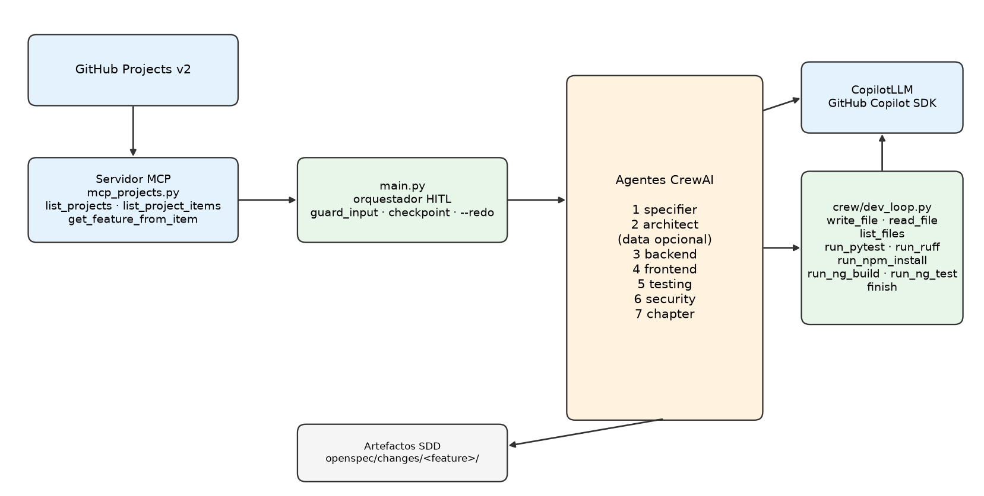
Arquitectura de agentes, herramientas y MCP

